Slide 1


Slide 2
식사하러 가시죠
갈게요
JAVA MINI PROJECT
조장 황효혁
조원 안지윤 유신광 이시연 전인성 홍명택

Slide 3
INDEX
1 프로젝트 개요
2 개발배경 및 목표
3 구현 계획
- 기능 요구사항
- Usecase Diagram
4 역할분담
5 작업일정표

Slide 4

1
프로젝트 개요
갈게요
(galgeyo)
음식점 선(先)주문 예약 시스템

Slide 5

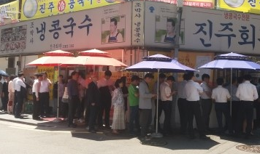
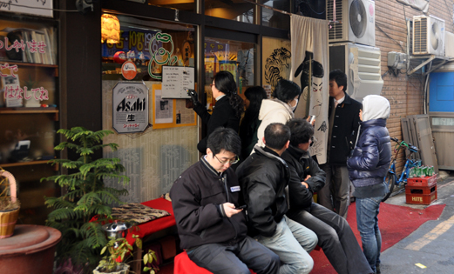

2
개발배경 및 환경
한정된 점심시간
모두가 같은 시간
계속되는 대기시간
바쁜 현대인들의 점심시간을 효율적으로 활용하기 위한 프로젝트
지금 바로 거기로 갈게요

Slide 6



3
구현계획
기능 요구사항
1
회원 관리 기능
로그인/회원가입
회원정보 수정/탈퇴

Slide 7




3
구현계획
기능 요구사항
2
회원을 위한 기능
메뉴 검색/주문
즐겨찾기
주문내역 확인

Slide 8


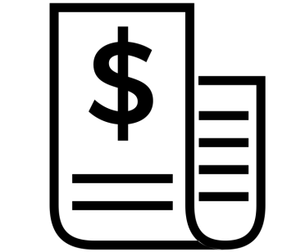

3
구현계획
기능 요구사항
3
지점관리자를 위한 기능
로그인/회원가입
메뉴 등록/수정/삭제
주문 내역 통계

Slide 9




3
구현계획
기능 요구사항
3
지점관리자를 위한 기능
주문 알림
예약 승낙/거절
예약 상태 변경

Slide 10
3
구현계획
Usecase Diagram

Slide 11
4
역할분담
황효혁
서버 구현, 주요 기능 설계 및 구현
홍명택
회원관리 기능 설계 및 구현
GUI 구현
유신광&전인성
회원 기능 설계 및 구현
GUI 구현
안지윤&이시연
관리자 기능 설계 및 구현
GUI 구현

Slide 12
5
작업일정표
JAVA MINI PROJECT |  | 7월 |  |  |  |  |  |  |  |  |  |  | 8월
 |  | 21 | 22 | 23 | 24 | 25 | 26 | 27 | 28 | 29 | 30 | 31 | 1 | 2 | 3 | 4 | 5 | 6 | 7
설계 | 요구사항분석
 | 기본설계
 | 상세설계
구현 | 구현
 | 테스트
 | 개선 및 완성
발표

Slide 13
Thank you

